Slide 1
Direcția strategică
08.07 „Patrimoniul național și dezvoltarea societății”
Raport științific
la proiectul pentru tinerii cercetători
„Elaborarea Modelului dezvoltării inovaționale sustenabile a universităților în baza cercetării culturii inovaționale a tinerilor specialiști”
Director de proiect:
dr., Alina Suslenco
Cifrul proiectului: 16.819.06.17A

Slide 2
Echipa de cercetare:
Nr d/o | Numele/Prenumele | Titlul științific | Funcția în cadrul proiectului
1. | Suslenco Alina | dr., lect.univ. | cercetător științific superior
2. | Dumbravanu Lilia | f/g | cercetător științific stagiar
3. | Grițco Diana | f/g | cercetător științific stagiar
4. | Melnic Svetlana | f/g | cercetător științific stagiar
5. | Movilă Irina | dr.,conf.univ. | cercetător științific superior

Slide 3
Suma preconizată de la bugetul de stat în 2017: 90,0 mii lei
Suma valorificată în 2017
90,0 mii lei

Slide 4
Planul cercetărilor științifice
Planificat | Realizat
I. Cercetarea culturii inovaționale și a potențialului inovațional al studenților din învățământul superior. Aspect comparativ. | A fost cercetată cultura inovațională a tinerilor specialiști din cadrul instituțiilor de învățământ superior USARB, UAIC, USM, ASEM. A fost cercetat potențialul inovațional al instituțiilor de învățământ superior selectate spre analiză. Potențialul inovațional a fost cercetat prin intermediul evidențierii fiecărei componente ale sale. A fost elaborat modelul dezvoltării inovaționale sustenabile universitare în baza rezultatelor cercetărilor teoretico-practice promovate în cadrul proiectului. A fost promovată cercetarea cantitativă. Au fost repartizate chestionarele către subiecții cercetării. Au fost colectate datele. Au fost interpretate datele culese de la subiecții cercetării prin intermediul formulării de concluzii la fiecare întrebare inclusă în chestionar. Au fost formulate propuneri în baza cercetărilor efectuate.

Slide 5
Planul cercetărilor științifice (continuare)
Planificat | Realizat
II. Analiza culturii inovaționale și evaluarea potențialului inovațional al studenților din învățământul superior prin învățarea și educarea continuă | A fost promovată masa rotundă „Formarea culturii inovaționale în rândul tinerilor specialiști” în data de 23.11.2017 la care au participat cercetători, cadre didactice, studenți. A fost elaborată monografia colectivă „Modelul dezvoltării inovaționale sustenabile a universităților”. Au fost publicate 12 articole științifice în reviste din străinătate și culegeri internaționale. Au fost depuse spre publicare 3 articole științifice.

Slide 6
Rezultatele cercetărilor științifice
A fost cercetată cultura inovațională a tinerilor specialiști din cadrul instituțiuilor de învățământ superior USARB, UAIC, USM, ASEM. A fost cercetat potențialul inovațional al instituțiilor de învățământ superior selectate spre analiză. Potențialul inovațional a fost cercetat prin intermediul evidențierii fiecărei componente ale sale.
USARB | UAIC | ASEM | USM
Centrul de cercetări umanistice, din care fac parte: | Departamentul de Cercetare și managementul proiectelor | Institutul de Cercetări Economice și Studii Europene | Institulul de cercetare și inovare al Universității de Stat din Moldova
De la Facultatea de Litere: | Departamentul de Cercetare Interdisciplinară- Domeniul Ştiinţe | Centrul de competitivitate, inovare și securitate economică | Laboratorul de cercetări științifice „Fizica Semiconductorilor”
Laboratorul intercatedral de studii filologice „Eugeniu Coşeriu” | Centru de studii în ştiinţa mediului pentru regiunea de dezvoltare Nord-Est | Centrul de cercetări în comunicare economică și lingvistică aplicată | Laboratorul de cercetări științifice „Înregistrare Fototermoplastică”
Laboratorul intercatedral de studii culturale | Centrul de Cercetări Avansate în Fizica Plasmei din Iași | Centrul de dezvoltare regională și locală | Laboratorul de cercetări științifice „Fizica și ingineria nanomaterialelor și sinergetica „E.Pokatilov” ”
De la Facultatea de Științe ale Ecucației, Psihologie și Arte | Centrul de Cercetări Avansate în Științele Vieții și Nanoștiinte | Centrul de informatică aplicată și dezvoltare a societării informaționale | Laboratorul de cercetări științifice „Fotonică și metrologie fizică”
Laboratorul științific Psihopedagogia şi Filosofia Artei | Centrul de Cercetări Avansate Experimentale şi Teoretice în Fizica Materiei Condensate | Centrul de analize și politici economice | Laboratorul de cercetări științifice „Structuri matematice fundamentale”
Laboratorul științific de cercetare Tehnologii Educaţionale Inovaţionale | Studii avansate în Chimie | Centrul de economie aplicată și management | Laboratorul de cercetări științifice „ Modelare matematică și optimizare”
Laboratorul de cercetări în domeniul dreptului comparat | Centrul de Cercetare în Sisteme Informaţionale, Raportări Financiare şi Contabilitate | Centrul de marketing și sociologie aplicată | Laboratorul de cercetări științifice „Tehnologii informaționale”

Slide 7
Laboratorul de studii europene, sociologie aplicativă şi politici regionale | Centrul de Cercetare în Economie şi Comunicare în Afaceri | Centrul de economie socială, studii demografice și administrative | Laboratorul de cercetări științifice „Redox procese și tehnologii avansate în apă, produse cosmetice farmaceutice și alimentare”
Centrul de cercetări în științe exacte și economice | Centrul de Cercetare în Finanţe | Centrul de studii matematice, statistice și econometrice | Laboratorul de cercetări științifice „Materiale avansate în biofarmaceutică și tehnică”
De la Facultatea de științe Reale, Economice și ale mediului: | Centrul de Cercetare în Management | Centrul de studii în contabilitate și informatică de gestiune | Laboratorul de cercetări științifice „ Algologie”
Laboratorul științific Micro și nanotehnologii | Centrul de Cercetare în Relaţii Economice Internaţionale şi Studii Europene | Centrul de studii financiare și monetare | Laboratorul de cercetări științifice „Ficobiotehnilogie”
Laboratorul științific de Chimie fizică şi ecologică | Centrul de cercetări interdisciplinare în stiința motricității umane | Centrul de studii juridice și politice | Laboratorul de cercetări științifice
Laboratorul științific Radiofizică şi electronică | Centrul de Cercetare ZDK -Iași | Laboratorul Proiecte și Programe Europene | Laboratorul de cercetări științifice „Ecofiziologie umană și animală”
Laboratorul științific Electronică cuantică şi tehnologii laser | Centru de Cercetare a Dinamicii Interculturale şi Interlingvistice Actuale |  | Laboratorul de cercetări științifice „ Securitatea biologică”
Laboratorul științific Fizica metalelor | Centrul de Cercetări privind Elitele Sociale şi Ideologia Puterii |  | Laboratorul de cercetări științifice „ Biochimia plantelor”
Laboratorul științific Fizica solidelor | Centrul de Cercetare în domeniul Pshihologie |  | Laboratorul de cercetări științifice „ Procese pedogenetice”
Laboratorul de cercetări ştiinţifico-metodice în economie | Centrul de cercetare în domeniul științe ale educației |  | Laboratorul de cercetări științifice „ Dezvoltarea politicilor educaționale”
Centrul de cercetări în științe ale naturii | Centrul de cercetare Filaret Scriban în Teologie Ortodoxă |  | Laboratorul de cercetări științifice „ Sociologia politicii”
Catedra de științe ale naturii și agroecologie |  |  | Laboratorul de cercetări științifice „ Tracologie”
Centrul inovațional interinstituțional Nanotehnologii de rezonanță |  |  | Institutul de istorie socială „Pro Memoria”
 |  |  | Educație și cercetare în matematică și informatică
 |  |  | Centrul Regional Interdisciplinar Ştiinţifico-Educaţional pentru Studiul Materialelor Avansate
 |  |  | Incubatorul de Inovare „Inventica USM”

Slide 8
Componentele cercetării la USARB
aderarea Universităţii la parteneriatul consolidat al Spaţiului
european de cercetare pentru excelenţă şi creştere;
sporirea eficacităţii cercetării și inovării răspunzând
provocărilor societale majore, abordare bazată pe
provocări, care să reunească resursele și cunoștințele pentru
diferite domenii, tehnologii și discipline;
sporirea potenţialului ştiinţific al universitarilor bălţeni şi
calităţii produselor ştiinţifice a acestora;
asigurarea vizibilităţii şi diseminarea rezultatelor activităţii de
cercetare.

Slide 9
Direcțiile de cercetare în USM
Patrimoniul național și dezvoltarea societății
Materiale, tehnologii și produse inovative
Sănătate și biomedicină
Biotehnologie
Eficiență energetică și valorificarea surselor regenerabile de energie

Slide 10
Potențialul uman în cadrul ASEM
Nr. | Catedra | Personal profesoral, total |  |  | Personal profesoral cu titlu științific |  |  | Ponderea personalului cu titlu științific (%)
 |  | 2015 | 2014 | 2013 | 2015 | 2014 | 2013 | 2015 | 2014 | 2013 |  | 2012
1 | Bănci și activitate bancară | 16 | 16 | 18 | 15 | 15 | 16 | 93,8 | 93,8 | 88,9 | 94,1
2 | Management social | 9 | 9 | 9 | 8 | 8 | 8 | 93,8 | 88,9 | 88,69 | 96,7
3 | Gândire econimică, demografie și geoeconomie | 12 | 13 | 15 | 10 | 11 | 13 | 83,3 | 84,6 | 86,7 | 88,9
4 | Cibernetică și informatică economică | 17 | 17 | 17 | 13 | 13 | 13 | 76,5 | 76,5 | 76,5 | 77,8
5 | Contabilitate și audit | 37 | 37 | 36 | 27 | 27 | 25 | 73,0 | 73,0 | 69,4 | 59,4
6 | Teorie și politici economice | 21 | 22 | 24 | 15 | 16 | 16 | 71,4 | 72,7 | 66,7 | 69,0
7 | Matematică și statistică economică | 20 | 22 | 22 | 14 | 15 | 15 | 70,0 | 68,2 | 68,2 | 58,3
8 | Management | 35 | 36 | 35 | 24 | 24 | 22 | 68,6 | 66,7 | 66,7 | 61,1
9 | Relații economice internaționale | 19 | 18 | 18 | 13 | 12 | 12 | 68,4 | 66,7 | 66,7 | 26,3
10 | Comunicare economică și didactică | 9 | 10 | 11 | 6 | 6 | 6 | 66,7 | 60,0 | 54,5 | 71,4
11 | Tehnologii informaționale | 14 | 14 | 13 | 9 | 9 | 7 | 64,3 | 64,3 | 53,8 | 53,8
12 | Drept public | 12 | 13 | 14 | 7 | 6 | 7 | 58,3 | 46,2 | 50,0 | 50,0
13 | Marketing și logistică | 19 | 21 | 21 | 11 | 13 | 13 | 57,9 | 61,9 | 61,9 | 61,9
14 | Contabilitate și analiză economică | 26 | 28 | 29 | 15 | 15 | 13 | 57,7 | 53,6 | 44,8 | 50,0
15 | Turism și servicii hoteliere | 19 | 21 | 21 | 11 | 13 | 13 | 57,7 | 53,6 | 44,8 | 50,0
16 | Merceologie, Comerț și Alimentație publică | 9 | 8 | 5 | 5 | 5 | 5 | 55,6 | 55,6 | 62,5 | 75,0
17 | Finanțe și asigurări | 27 | 30 | 31 | 15 | 16 | 16 | 55,6 | 53,3 | 51,6 | 48,3
18 | Investiții și piețe de capital | 11 | 13 | 14 | 6 | 6 | 6 | 54,5 | 46,2 | 42,9 | 41,7
19 | Drept privat | 16 | 19 | 20 | 8 | 10 | 11 | 50,0 | 52,6 | 55,0 | 70,0
20 | Limbi moderne aplicate | 14 | 15 | 16 | 2 | 2 | 2 | 14,3 | 13,3 | 12,3 | 5,6
21 | Limbi moderne de afaceri | 19 | 26 | 26 | 2 | 3 | 3 | 10,5 | 11,5 | 11,5 | 11,8
Total |  | 369 | 397 | 406 | 229 | 238 | 235 | 63,6 | 59,9 | 57,9 | 62,6

Slide 11
Situația proiectelor de cercetare din cadrul UAIC din Iași, 2015
Categoria de proiecte | Nr/mii lei | 2012 | 2013 | 2014 | 2015
Naționale | Nr. | 81 | 91 | 90 | 90
 | Val.mii lei | 17317 | 12516 | 11667 | 10536
Internaționale | Nr. | 13 | 9 | 27 | 35
 | Val. Mil. lei | 2945 | 606 | 1177 | 2137
Contracte cu mediul socio-economic | Nr. | 18 | 18 | 6 | 10
 | Val. Mii lei | 284 | 971 | 337 | 62
Total | Nr. | 112 | 118 | 122 | 135
 | Val.mii lei | 20546 | 14093 | 13180 | 12735

Slide 12
Dinamica proiectelor accesate de UAIC în perioada 2012-2016, pe programe
Programul/ Anii |  | 2012 |  | 2013 | 2014 | 2015
PROIECTE NAȚIONALE
Resurse Umane | Nr. | 24 |  | 22 | 17 | 31
 | Val.mii lei | 3773 |  | 4053 | 2848 | 2700
Idei | Nr. | 27 |  | 31 | 27 | 27
 | Val.mii lei | 11338 |  | 4590 | 4569 | 4087
Capacități | Nr. | 15 |  | 19 | 21 | 9
 | Val.mii lei | 1179 |  | 2322 | 1411 | 577
Parteneriate | Nr. | 8 |  | 8 | 16 | 16
 | Val.mii lei | 873 |  | 990 | 1164 | 1740
Alte programe | Nr. | 7 |  | 11 | 9 | 7
 | Val.mii lei | 154 |  | 560 | 1674 | 1430
PROIECTE INTERNAȚIONALE
FP 7 | Nr. |  | 9 | 6 | 3 | 3
 | Val.mii euro |  | 480,6 | 68 | 173 | 88,5
COST | Nr. |  | 1 coord. 5 partic. | 1 coord. 9 partic. | 1 coord 11 partic. | 13 partic.
 | Val.mii euro |  | 92 | 33 | 42 | 3,2
HORIZON 2020 | Nr. |  | - | - | 1 | 3
 | Val.mii euro |  | - | - | 14,4 | 232,3
Cooperare internațională | Nr. |  | 1 | 1 | 11 | 16
 | Val.mii euro |  | 0,4 | 17 | 36,1 | 156,7
Templeton | Nr. |  | 1 | 1 | - | -
 | Val.mii euro |  | 88 | 19 | - | -

Slide 13
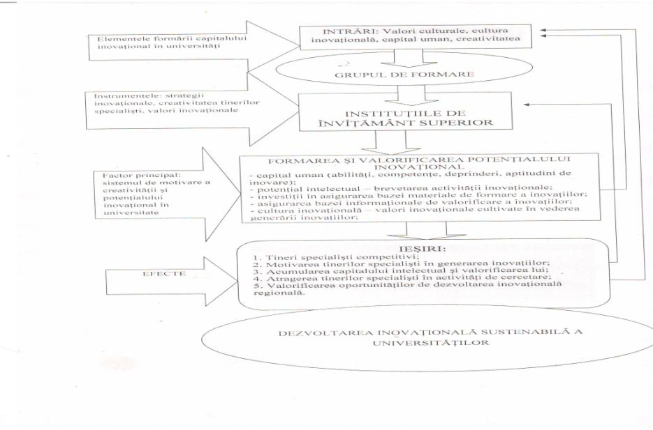
3. A fost elaborat modelul dezvoltării inovaționale sustenabile universitare în baza rezultatelor cercetărilor teoretico-practice promovate în cadrul proiectului.

Slide 14
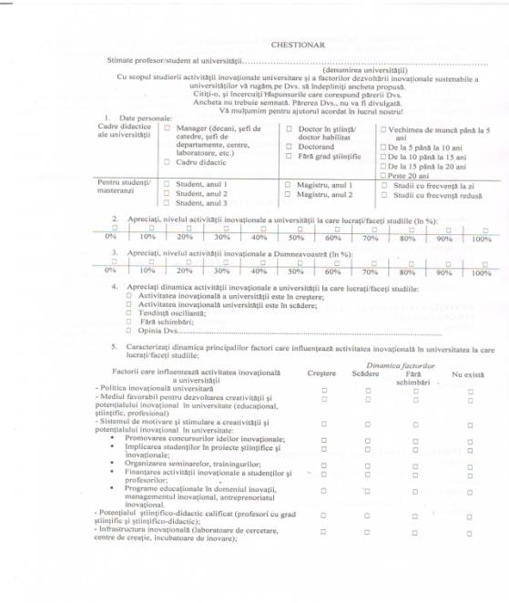
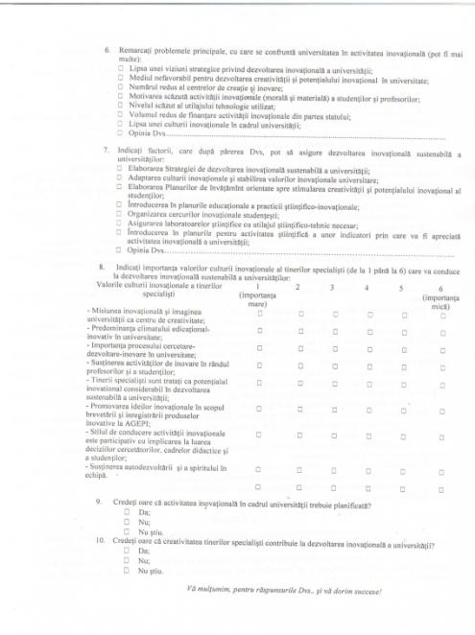
4. A fost promovată cercetarea cantitativă. Au fost repartizate chestionarele către subiecții cercetării. Au fost colectate datele.

Slide 15
5. Au fost interpretate datele culese de la subiecții cercetării prin intermediul formulării de concluzii la fiecare întrebare inclusă în chestionar.
Figura 4.3.1. Repartizarea respondenților - cadre didactice după postul ocupat
Sursa: elaborat de autor în baza procesării datelor colectate
Figura 4.3.2. Repartizarea respondenților- cadre didactice după deținerea titlului științific
Sursa: elaborat de autor în baza procesării datelor colectate

Slide 16
5. Au fost interpretate datele culese de la subiecții cercetării prin intermediul formulării de concluzii la fiecare întrebare inclusă în chestionar.
Figura 4.3.3. Repartizarea respondenților după verchimea în muncă
Sursa: elaborat de autor în baza procesării datelor colectate
Figura 4.3.4. Ponderea studenților și a cadrelor didactice din numărul total de respondenți
Sursa: elaborat de autor în baza procesării datelor colectate

Slide 17
Figura 4.3.5. Repatizarea studenților și masteranzilor după categorie și anul de studii (%)
Sursa: elaborat de autor în baza procesării datelor colectate
Figura 4.3.6. Repatizarea studenților și masteranzilor după tipologie și anul de studii de la UAIC (%)
Sursa: elaborat de autor în baza procesării datelor colectate

Slide 18
Figura 4.3.7. Dinamica părerilor respondenților despre nivelul activității inovaționale a universităților din Moldova (în %)
Sursa: elaborat de autor în baza procesării datelor colectate
Nivelul activității inovaționale a universităților, % (x_{i}) | (numărul de respondenți) f_{i} | x_{i}f_{i} | (dispersia) | f_{i} |  | ²f_{i}
10 20 30 40 50 60 70 80 90 100 | 17 19 27 21 30 27 46 97 60 36 | 170 380 810 840 1500 1620 3220 7760 5400 3600 | - 56,6 - 46,6 - 36,6 - 26,6 - 16,6 - 6,6 3,4 13,4 23,4 33,4 | 962,2 885,4 988,2 558,6 498,0 178,2 156,4 1299,8 1404 1202,4 | 3203,56 2171,56 1339,56 707,56 275,56 43,56 11,56 179,56 547,56 1115,56 | 54460,52 41259,64 36168,12 14858,76 8266,8 1176,12 531,76 17417,32 32853,6 40160,16
total | 380 | 25300 | х | 8133,2 | x | 247152,8

Slide 19
Figura 3.3.9 Corelația dintre nivelul activității inovaționale a studenților/masteranzilor și cadrelor didactice (UAIC)
Apreciind dinamica activității inovaționale, marea majoritate a respondenților din universitățile din Moldova (49,7%) evidențiază o creștere a activității inovaționale în universitățile lor și o tendință oscilantă la schimbarea acestui indicator (34,2%). Cu toate acestea, 7,4% dintre respondenți apreciază o scădere a activității inovaționale în cadrul universităților, dar 8,7% au remarcat o situație fără schimbări în acest domeniu. Dar respondenții universității UAIC au remarcat o creștere a activității inovaționale a universității (64,5%), o tendință oscilantă (25,0%), fără schimbări (7,3%) și o scădere a fost observată de 3,2% dintre respondenții cercetării.

Slide 21
Figura 3.3.11 Factorii care influențează asupra activității inovaționale a USM
Sursa: elaborat de autor în baza procesării datelor colectate
Figura 3.3.11 Factorii care influențează asupra activității inovaționale a USARB
Sursa: elaborat de autor în baza procesării datelor colectate

Slide 22
Figura 3.3.11 Factorii care influențează asupra activității inovaționale a ASEM
Sursa: elaborat de autor în baza procesării datelor colectate
Figura 3.3.11 Factorii care influențează asupra activității inovaționale a UAIC
Sursa: elaborat de autor în baza procesării datelor colectate

Slide 23
Tabelul 3.3.3.
Problemele cu care se confruntă universitățile în desfășurarea activității inovaționale, (%)
Problemele | USM | USARB | ASEM | UAIC
Lipsa unei viziuni strategice privind dezvoltarea inovațională a universității | 21,1 (2) | 14,1 | 14,3(3) | 4,9
Mediul nefavorabil pentru dezvoltarea creativității și potențialului inovațional în universitate | 14,7 | 8,5 | 14,3(3) | 9,8
Numărul redus centrelor (cercurilor) de creație pentru studenți | 2,1 | 15,0 | 5,7 | 32,3(1)
Motivarea scăzută activității inovaționale (morală și materială) a studenților și profesorilor | 24,2 (1) | 16,8 (2) | 20,0(2) | 13,0
Nivelul scăzut al utilajului tehnologic utilizat | 17,9 (3) | 15,2 (3) | 2,9 | 18,9(2)
Volumul redus de finanțarea activității inovaționale din partea statului | 6,3 | 23,3 (1) | 31,4(1) | 13,7(3)
Lipsa unei culturii inovaționale în cadrul universității | 13,7 | 7,1 | 11,4 | 7,4

Slide 24
Tabelul 3.3.4.
Importanța factorilor ce pot contribui la dezvoltarea inovațională sustenabilă a universităților (%)
Factorii | USM | USARB | ASEM | UAIC
Elaborarea Strategiei de dezvoltarea inovaționale sustenabile a universității | 23,0 (1) | 17,1 (2) | 26,1(1) | 13,2
Adaptarea culturii inovaționale și stabilirea valorilor inovaționale universitare | 16,0 (3) | 8,0 | 8,7 | 15,2 (2)
Elaborarea Planurilor de învățămînt orientate spre stimularea creativității și dezvoltarea potențialului inovational al studenților | 10,0 | 16,6 | 20,3(2) | 12,7
Întroducerea în planurile educaționale a practicii științifico-inovaționale | 8,0 | 13,2 | 1,4 | 13,5
Organizarea cercurilor inovaționale studențești | 20,0 (2) | 16,8 (3) | 20,3(2) | 22,0 (1)
Asigurarea laboratoarelor științifice cu utilajul științifico-tehnic necesar | 13,0 | 19,7 (1) | 8,7 | 14,6 (3)
Întroducerea în planurile pentru activitatea științifică a unor indicatori prin care va fi apreciată activitatea inovațională a universității | 10,0 | 8,6 | 14,5 (3) | 8,8

Slide 25
Tabelul 3.3.5.
Importanța valorilor culturii inovaționale (%)
 | USM | USARB | ASEM | UAIC
- Misiunea inovațională și imaginea universității ca centru de creativitate; | 16,7 (2) | 13,3 | 6,4 | 12,7
- Predominanța climatului edicațional-inovativ în universitate; | 11,8 | 12,9 | 15,4 (2) | 9,1
- Importanța procesului cercetare-dezvoltare-inovare în universitate; | 12,7 | 13,5 (3) | 12,8 (3) | 14,2 (3)
- Susținerea activităților de inovare în rândul profesorilor și a studenților; | 19,6 (1) | 17,7 (1) | 12,8 (3) | 21,8 (1)
- Tinerii specialiști sunt tratați ca potențialul inovational considerabil în dezvoltarea sustenabilă a universității; | 13,7 (3) | 16,3 (2) | 20,5 (1) | 16,8 (2)
- Promovarea ideilor inovaționale în scopul brevetării și inregistrării produselor inovative la AGEPI; | 9,8 | 9,2 | 15,4 (2) | 10,6
- Stilul de conducere activității inovaționale este participativ cu implicarea la luarea deciziilor cercetătorilor, cadrelor didactice și a studenților; | 6,9 | 6,3 | 9,0 | 6,8
- Susținerea autodezvoltării și a spiritului în echipă. | 8,8 | 10,8 | 7,7 | 8,0

Slide 26
7. A fost promovată masa rotundă „Formarea culturii inovaționale în rândul tinerilor specialiști: noi provocări și perspective” în data de 23.11.2017 la care au participat cercetători, cadre didactice, studenți.

Slide 27
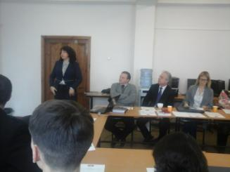
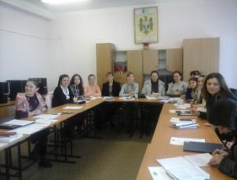
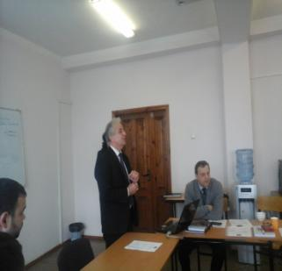
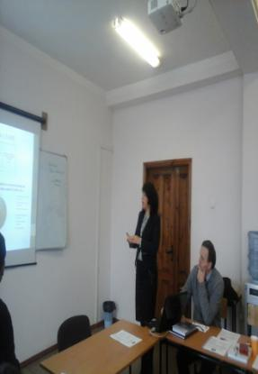
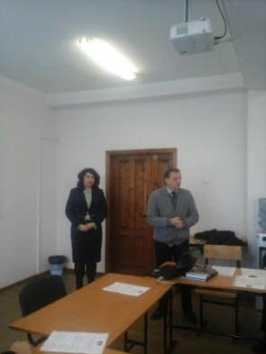

Slide 28
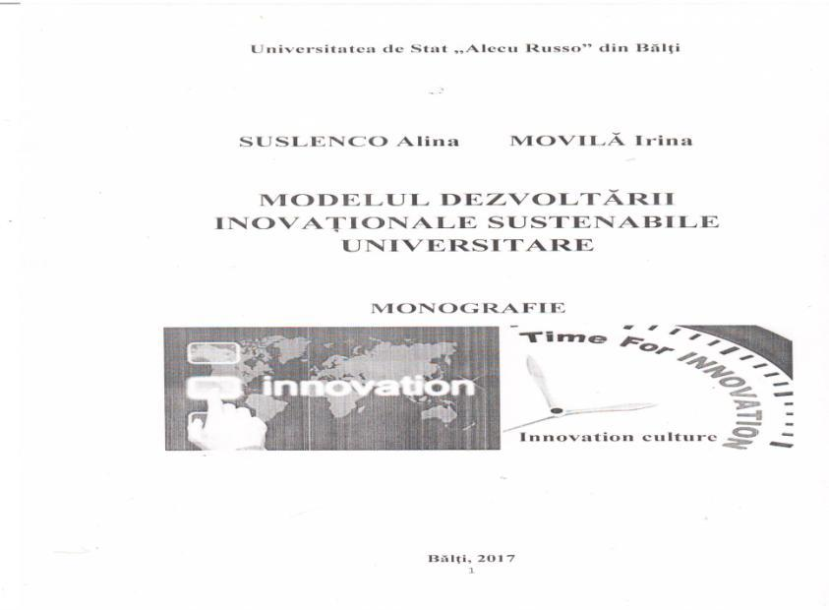
8. A fost elaborată monografia colectivă „Modelul dezvoltării inovaționale sustenabile a universităților”.

Slide 29
Publicații științifice - 12
ARTICOLE ISI
1. SUSLENCO A., Human capital and competitiveness - trails for sustainability of Moldova. În: New Approaches in Social and Humanistic Sciences. Italia, Editura Editografica, 2017, p. 497-501. ISBN 978-88-7587-728-6. 0.43 c.a. Disponibil în Thomson Reuters la adresa: http://apps.webofknowledge.com.am.e-nformation.ro/full_record.do?product=WOS&search_mode=GeneralSearch&qid=3&SID=W2PhKEiWNjlm1V5CIJc&page=1&doc=1&cacheurlFromRightClick=no
ARTICOLE ÎN REVISTE
2. SUSLENCO A. Innovation as a source of competitive advantage of the Republic of Moldova. In: Revista Economia Contemporană, 2017, Vol.2, Nr.3/2017. Pitești: Independența economică publishing, p. 127-135. ISSN 2537-422.
3. MОВИЛЭ, И., Статистический анализ естественного движения населения Республики Молдова в условиях регионального развития. În: Причорноморськi eкономичiнi студiї. Науковий журнал 2017, Випуск 15, Причорноморський науково-дослідний інститут економіки та інновацій, Одеса, Українa, р. 167-171, ISSN 2524-0897 (print), ISSN 2524-0900 (online), 0,6 c.а.
4. MОВИЛЭ, И., Рынок труда Молдовы и конкурентоспособность рабочей силы: макроэкономический анализ. În: Экономика, Социология и Право 2017, nr. 3 (март), Научно-информационный центр «Институт стратегических исследований», Москва, Россия, р. 47-50, ISSN 1995-9648, 0,5 c.a.
5.MОВИЛЭ, И., Системное моделирование стратегической конкурентоспособности человеческого капитала в условиях регионального развития. În: Вестник Воронежского Государственного Университета 2017, Серия: Экономика и управление, nr. 3, изд. ВГУ, Воронеж, Россия, ISSN 1814-2966, Импакт-фактор РИНЦ – 0,354.

Slide 30
Publicații științifice
6. MОВИЛЭ, И., Концептуальное моделирование стратегической конкурентоспособности человеческого капитала. În: Вестник Самарского государственного экономического университета, 2017, nr. 7 (153), Самара, Россия, ISSN 1993-0453, Импакт-фактор РИНЦ – 0,444.
7. SUSLENCO A. Potențialul uman al tinerilor specialiști – un traseu spre durabilitatea unei economii. In: Diversitate interculturală: artă și educație. Iași: ARS LONGA, 2017. pp. 177-182. ISBN 978-973-148-255-2.
8. SUSLENCO A. Potențialul creativ ca factor decisiv în comunicarea internculturală. In: Asigurarea viabilității economico-manageriale pentru dezvoltarea durabilă a economiei regionale în condițiile integrării în UE, Bălți, 16-17 septembrie 2016. Iași: PIM, 2017, pp. 103-108, ISBN 978-606-13-3642-5
9. MOVILĂ I., SUSLENCO A. Aнализ депопуляции и возрастной структуры населения в северном регионе Pеспублики Mолдова. In: Розвиток прикордонних регионив в системи транскордонного спивробитниства. Cernăuți: Misto, 2017, pp. 54-56. ISBN 978-617-652-180-8
10. DUMBRAVANU L.; GRIȚCO D. Финансовая поддержка и развитие инновационных идей молодых специалистов в условиях трансграничного сотрудничества. Conferința științ. pract. internațională "Развитие пограничных регионов в системе трансграничного сотрудничества", Cernăuți: Misto, 2017, pp. 54-56. ISBN 978-617-652-180-8
11. SUSLENCO A. Young specialists’ innovative culture as a factor of sustainable university innovation development. In: Progrese în teoria deciziilor economice în condiții de risc și incertitudine, 2017, Vol. XXVIII. Iași: Performantica, pp. 182-188. ISBN 978-606-685-519-8.
12. CĂUȘAN C., SUSLENCO A. Sporirea adaptabilităţii forţei de muncă tinere la schimbările economice şi sociale şi asigurarea premiselor pentru mobilitatea internă geografică şi profesională a forţei de muncă. In: Dezvoltarea economico-socială durabilă a euroregiunilor și a zonelor transfrontaliere, Iași, 10 noiembrie, 2017, vol. XXX. Iași: Performantica, 2017, pp. ISBN 978-606-685-554-9.

Slide 31
Manifestări științifice - 1
În data de 23.11.2017 a fost organizată masa rotundă cu genericul „Formarea culturii inovaționale în rândul tinerilor specialiști: noi provocări și perspective”.

Slide 32
Comunicări la conferințe - 14
1. SUSLENCO A. Diversitate interculturală: artă și educație, conferință internațională, Iași, 9 iunie 2017.
2. SUSLENCO A. The development of the innovative potential in the academic environment of the republic of moldova - a wish or a necessity?. Materialele conferinței științifice internaționale: Rethinking social action core values in practice, Suceava 6-8 aprilie 2017.
3. SUSLENCO A. International Scientific and Practical Conference „Cross-border regional development in the system of cross-border cooperation”, 27-28 aprilie 2017, Cernăuți-Bălți.
4. MOVILĂ I. International Scientific and Practical Conference „Cross-border regional development in the system of cross-border cooperation”, 27-28 aprilie 2017, Cernăuți-Bălți.
5. DUMBRAVANU L. International Scientific and Practical Conference „Cross-border regional development in the system of cross-border cooperation”, 27-28 aprilie 2017, Cernăuți-Bălți.
6. GRIȚCO D. International Scientific and Practical Conference „Cross-border regional development in the system of cross-border cooperation”, 27-28 aprilie 2017, Cernăuți-Bălți.
7. SUSLENCO A. Conferința științifico-practică „Progrese în teoria deciziilor economice în condiții de risc și incertitudine”, Iași, Institutul de cercetări „Gh. Zane”, 6 octombrie 2017.
8. SUSLENCO A. Conferința științifico-practică „Dezvoltarea economico-socială durabilă a euroregiunilor și a zonelor transfrontaliere”, Iași, 10 noiembrie, 2017.
9. SUSLENCO A. Conferința științifico-practică „Tradiție și inovare în cercetarea științifică”, USARB, 12 octombrie 2017.
10. SUSLENCO A. Conferința științifico-practică „Asigurarea viabilității economico-manageriale pentru dezvoltarea durabilă a economiei regionale în condițiile integrării în UE”, USARB, 15-16 septembrie 2017.

Slide 33
Comunicări la conferințe - 14
11. DUMBRAVANU L. Conferința științifico-practică „Asigurarea viabilității economico-manageriale pentru dezvoltarea durabilă a economiei regionale în condițiile integrării în UE”, USARB, 15-16 septembrie 2017.
12. GRIȚCO D. Conferința științifico-practică „Asigurarea viabilității economico-manageriale pentru dezvoltarea durabilă a economiei regionale în condițiile integrării în UE”, USARB, 15-16 septembrie 2017.
13. DUMBRAVANU L. Conferința științifico-practică cu participare internațională cu genericul „Tradiție și inovare în cercetarea științifică”, USARB, 12 octombrie 2017.
14. GRIȚCO D. Conferința științifico-practică cu participare internațională cu genericul „Tradiție și inovare în cercetarea științifică”, USARB, 12 octombrie 2017.

Slide 34
Articole depuse spre publicare (3)
1. SUSLENCO A. Dezvoltarea potențialului inovațional al tinerilor specialiști : provocări pentru dezvoltarea sustenabilă universitară. Tradiție și inovare în cercetarea științifică, ediția a VII-a, Bălți, 12 octombrie 2017, Universitatea de Stat „Alecu Russo”.
2. DUMBRAVANU L, GRIȚCO D. Rolul clusterelor în dezvoltarea inovațiilor. Tradiție și inovare în cercetarea științifică, ediția a VII-a, Bălți, 12 octombrie 2017, Universitatea de Stat „Alecu Russo”.
3. GRIȚCO D. Dezvoltarea inovațională a instituțiilor de învățământ superior. Asigurarea viabilității economico-manageriale pentru dezvoltarea durabilă a economiei regionale în condițiile integrării în UE, Bălți, 15 septembrie 2017, Universitatea de Stat „Alecu Russo”, Catedra de științe economice.

Slide 35
Concluzii
- cultura inovațională influențează pozitiv dezvoltarea inovațională a instituțiilor de învățământ superior;
- a fost evidențiat faptul cea mai importantă valoare care contribuie la dezvoltarea inovațională a universităților este „susținerea activităților de inovare în rândul studenților”, fapt notat de 19,2% din respondenții cercetării;
- a fost conturat faptul că cel mai important factor care contribuie la dezvoltarea inovațională a universităților este „elaborarea strategiei de dezvoltare inovațională sustenabilă a universității” fapt notat de 18,5% dintre respăondenții cercetării;
- a fost evidențiat faptul că în ultimii 5 ani potențialul științifico-didactic calificat în universitățile examinate, după opiniile respondenților este în creștere semnificativă, astfel, 71% dintre respondenți au observat acest fenomen;
- a fost apreciat faptul că nivelul activității inovaționale a universităților cercetate este situat între 70-80% dar nivelul activității inovaționale a respondenților cercetării este de 50%;
- a fost conturat faptul că creativitatea tinerilor specialiști contribuie la dezvoltarea inovațională sustenabilă a universităților, fapt notat de 83,9% dintre respondenții cercetării.

Slide 36
Propuneri
- elaborarea mecanismului de motivare a tinerilor în domeniul cercetării – acest mecanism va ajuta tinerii de a fi implicați în activitatea inovațională universitară, îi va ajuta să-și valorifice potențialul inovațional.
- crearea condițiilor oportune pentru atragerea tinerilor în activitatea de cercetare în universitate –de a crea centre de cercetare în cadrul universității care vor putea concentra tineri capabili, creativi, cu un potențial uman valoros care va putea fi utilizat în atingerea competitivității universității;
- dezvoltarea valorilor culturii inovaționale în universități – de a forma și a dezvolta cultura inovațională a tinerilor specialiști.
- deschiderea în cadrul universității a centrelor (cercurilor) de creație pentru studenți – astfel tinerii vor putea se își dezvolte creativitatea, vor fi direcționați spre activități de cercetare, inovare, transfer tehnologic.

Slide 37
VĂ MULȚUMESC PENTRU ATENȚIE!

